Slide 1
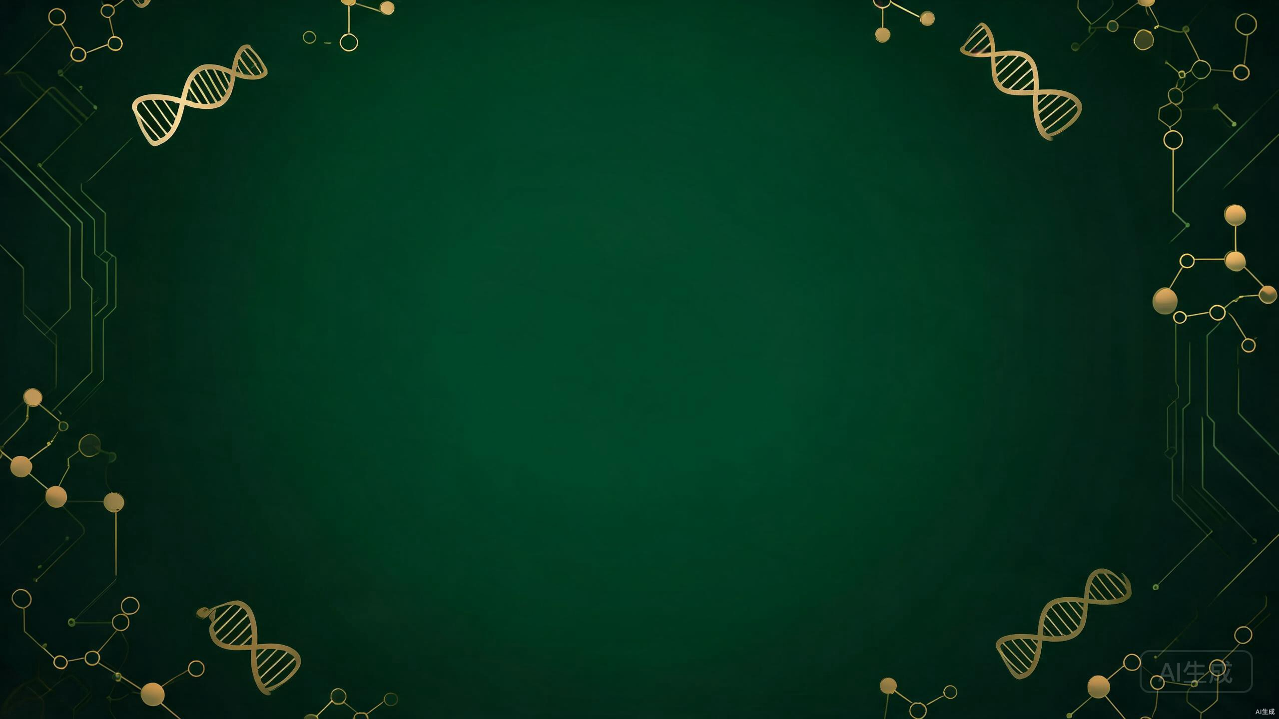
基因工程的应用
Applications of Genetic Engineering
遗传学100天学习计划 · Day 92
2026年8月14日 | August 14, 2026
Notes:
今天是遗传学100天学习计划的第92天，主题是基因工程的应用。基因工程自1972年诞生以来，已经深刻改变了医药、农业、工业和环保四大领域。本节课将系统回顾基因工程50多年的发展历程、核心概念、关键科学家和经典实验，并思考其伦理与社会影响。

Slide 2
目录
Contents
1
历史背景
Historical Background
2
核心概念
Core Concepts
3
科学家故事
Scientist Stories
4
重要文献
Key Literature
5
经典实验
Classic Experiments
6
小故事
Anecdotes
7
思考题
Discussion Questions
8
术语表
Glossary
9
下节预告
Next Session Preview
2 / 20
Notes:
本节课分为9个部分。我们将从历史背景出发，了解基因工程从1972年至今的发展脉络；然后深入四大应用领域的核心概念；接着通过科学家故事和经典实验理解关键突破；最后通过思考题和术语表巩固所学，并预告下节内容。

Slide 3
历史背景（上）1972—1975
Historical Background (Part 1): The Foundation Years
1972
Paul Berg构建首个重组DNA分子
SV40-λ DNA recombinant molecule
1972
Mertz与Davis发现EcoRI产生粘性末端
EcoRI creates sticky ends
1973
Cohen & Boyer构建首个重组质粒pSC101
Birth of genetic engineering
1974
Chang & Cohen将爪蟾基因转入大肠杆菌
Frog genes expressed in E. coli
1974
Jaenisch & Mintz创造首个转基因动物
First transgenic animal (mouse)
1975
Asilomar会议讨论重组DNA安全性
Asilomar Conference on safety
3 / 20
Notes:
1972年至1975年是基因工程的奠基期。Paul Berg首先在体外构建了重组DNA分子；Mertz和Davis发现EcoRI酶产生粘性末端，为DNA拼接提供了工具；1973年Cohen和Boyer构建了首个功能性重组质粒，标志着基因工程的正式诞生；1974年Chang和Cohen将真核生物基因导入细菌；同年Jaenisch和Mintz创造了首个转基因动物；1975年的Asilomar会议则讨论了重组DNA技术的安全性问题。

Slide 4
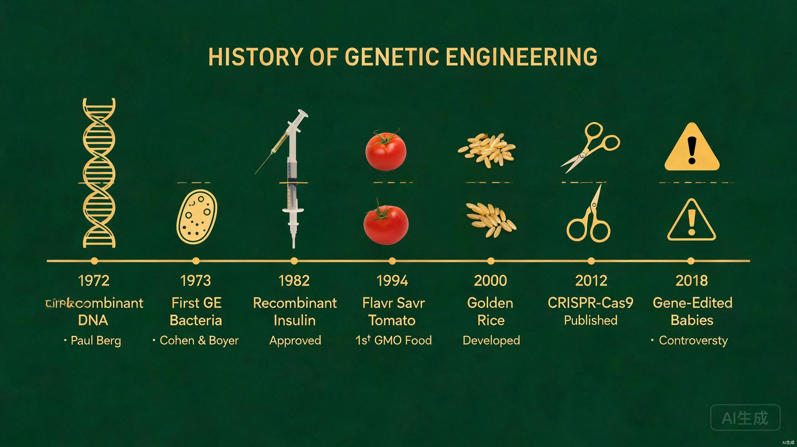
历史背景（下）1976—2018
Historical Background (Part 2): Rapid Development
1976
Genentech成立——首家生物技术公司
First biotech company founded
1982
Humulin重组人胰岛素上市
First recombinant drug approved
1994
Flavr Savr番茄——首个转基因食品
First GMO food on market
2012
CRISPR-Cas9技术发表
Precision gene editing era begins
基因工程发展时间线
Timeline of Genetic Engineering
1977: 生长抑素表达 · 2000: 黄金大米 · 2018: 基因编辑婴儿
4 / 20
Notes:
1976年至2018年是基因工程的快速发展期。Genentech的成立标志着生物技术产业的诞生；1982年重组人胰岛素Humulin上市，成为首个基因工程药物；1994年Flavr Savr番茄成为首个转基因食品；2012年CRISPR-Cas9技术的发表开启了精准基因编辑时代；2018年基因编辑婴儿事件则引发了全球伦理讨论。此外，1977年首次在细菌中表达生长抑素，2000年黄金大米开发成功。

Slide 5
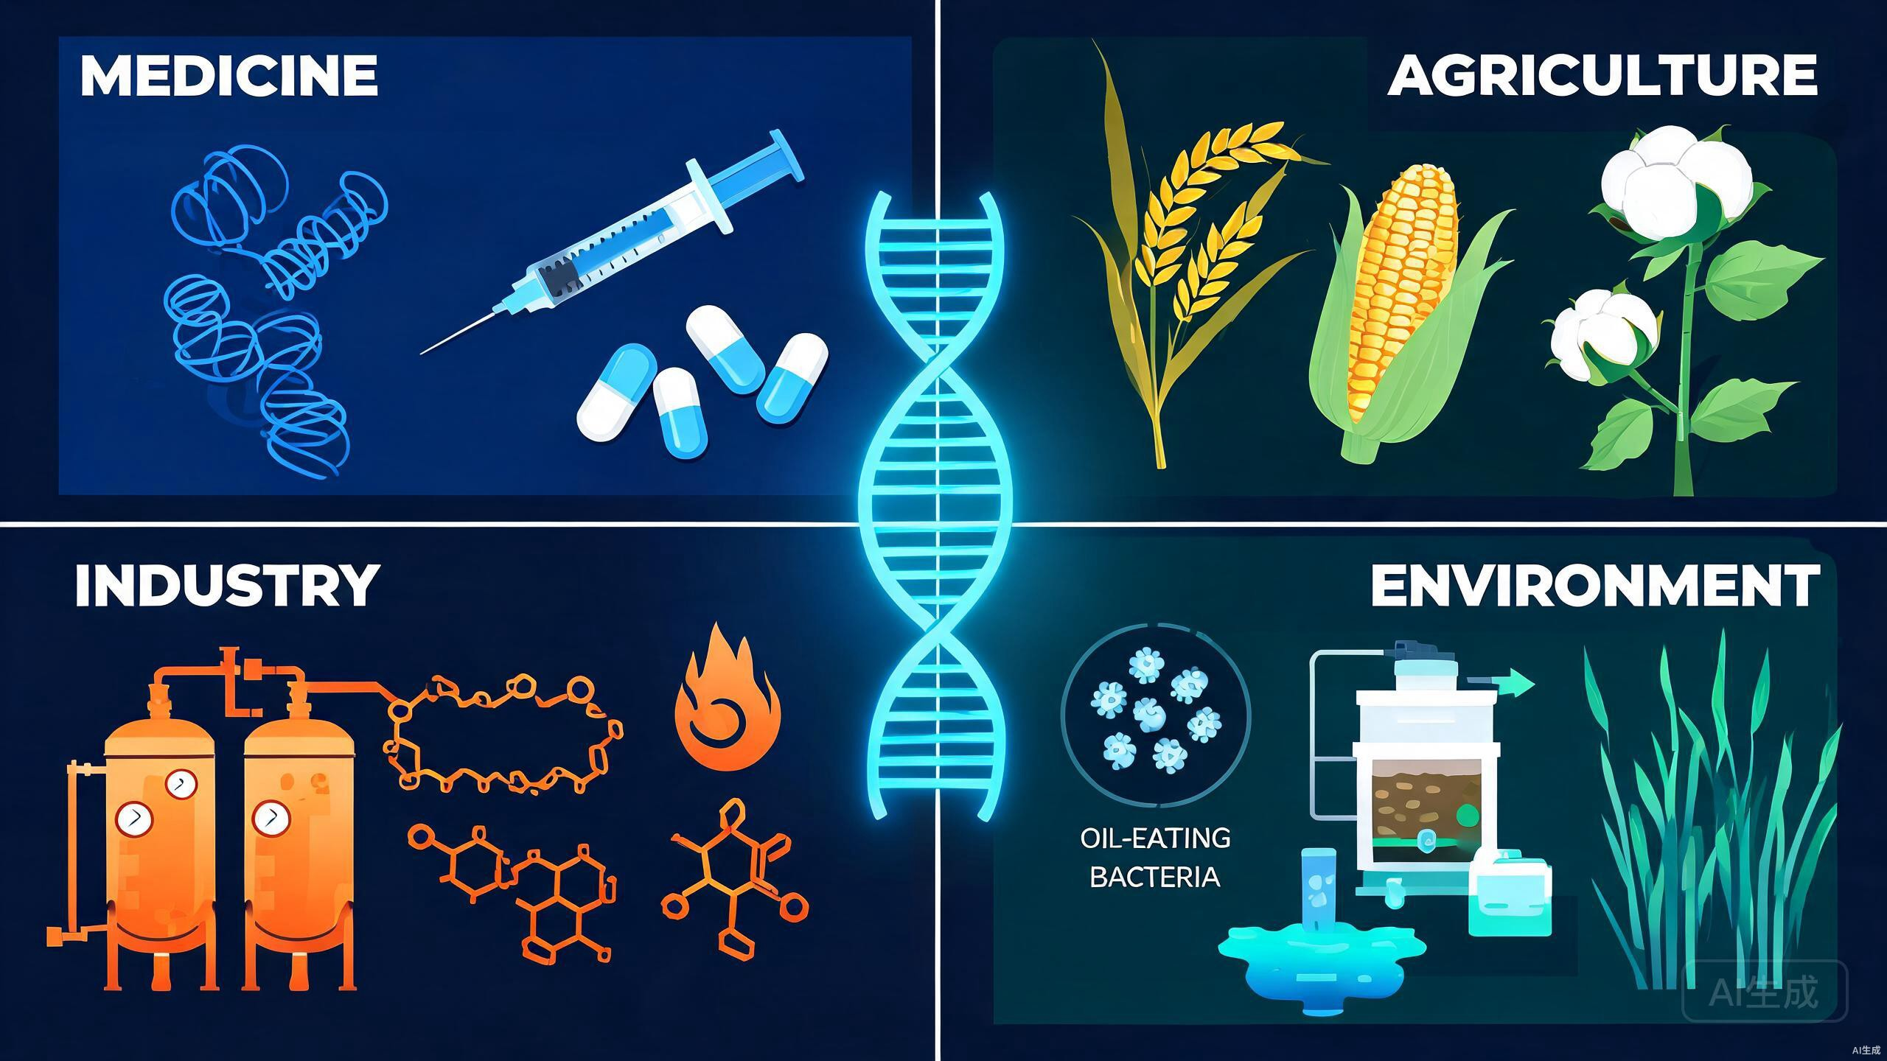
核心概念—医药应用
Core Concepts: Medical Applications
重组蛋白药物
Recombinant Protein Drugs
人胰岛素、生长激素、干扰素、EPO
基因治疗
Gene Therapy
CRISPR治疗镰状细胞贫血等遗传病
疫苗开发
Vaccine Development
乙肝疫苗、mRNA疫苗
抗体工程
Antibody Engineering
单克隆抗体治疗癌症
基因工程四大应用领域
Four Application Domains
5 / 20
Notes:
基因工程在医药领域的应用最为深远。重组蛋白药物如人胰岛素、生长激素和EPO已经挽救了无数生命；基因治疗特别是CRISPR技术正在治愈遗传性疾病如镰状细胞贫血；疫苗开发从乙肝疫苗到mRNA疫苗都依赖基因工程技术；单克隆抗体则革命性地改变了癌症治疗。右侧图片展示了基因工程的四大应用领域全景。

Slide 6
核心概念—农业应用
Core Concepts: Agricultural Applications
抗虫作物
Insect-Resistant Crops
Bt棉花、Bt玉米（表达杀虫蛋白）
抗除草剂作物
Herbicide-Resistant Crops
转EPSPS基因大豆（耐受草甘膦）
1
2
营养强化
Nutritional Enhancement
黄金大米（β-胡萝卜素合成）
延熟保鲜
Delayed Ripening
Flavr Savr番茄（反义RNA技术）
3
4
6 / 20
Notes:
农业是基因工程最早的大规模应用领域。Bt作物通过表达苏云金芽孢杆菌毒素蛋白实现抗虫；抗除草剂作物通过转EPSPS基因耐受草甘膦；黄金大米通过合成β-胡萝卜素解决维生素A缺乏问题；Flavr Savr番茄利用反义RNA技术延缓成熟，延长保鲜期。这些技术显著提高了作物产量和营养价值。

Slide 7
核心概念—工业应用
Core Concepts: Industrial Applications
工业酶制剂
Industrial Enzymes
淀粉酶、蛋白酶、脂肪酶（食品与洗涤剂）
生物燃料
Biofuels
纤维素降解生产乙醇（可再生能源）
1
2
生物材料
Biomaterials
可降解塑料PHA（环保替代品）
合成生物学
Synthetic Biology
酵母生产青蒿素前体（抗疟药）
3
4
7 / 20
Notes:
工业应用展示了基因工程的广泛价值。工业酶制剂如淀粉酶和蛋白酶大量用于食品和洗涤剂行业；基因工程微生物可以将纤维素降解为乙醇生产生物燃料；PHA等生物可降解塑料为环保提供了新选择；合成生物学使酵母能够生产青蒿素前体，解决了抗疟药物的供应问题。这些应用体现了基因工程向可持续发展的贡献。

Slide 8
核心概念—环保应用
Core Concepts: Environmental Applications
生物修复
Bioremediation
基因工程微生物降解石油、塑料等污染物
废水处理
Wastewater Treatment
改造微生物提高处理效率
1
2
环境监测
Environmental Monitoring
生物传感器实时检测污染物
濒危物种保护
Species Conservation
基因技术辅助生态恢复
3
4
8 / 20
Notes:
环境保护是基因工程的重要应用方向。基因工程微生物可以高效降解石油、塑料等污染物；在废水处理中，改造微生物可以提高处理效率；生物传感器利用基因工程微生物实时监测环境污染物；基因技术还可以用于濒危物种的保护和生态恢复。这些应用为解决全球环境问题提供了创新的生物学方案。

Slide 9
科学家故事—Cohen & Boyer
Scientist Stories: Cohen & Boyer
SC
Stanley Cohen (1935—)
Stanford University
质粒转化技术开创者
Pioneered plasmid transformation
HB
Herbert Boyer (1936—)
UCSF
发现EcoRI限制性内切酶
Discovered EcoRI restriction enzyme
1973年合作
1973 Collaboration
开创重组DNA技术
Genentech创办
Genentech Founded
Boyer与Swanson合作
学术坚守
Academic Dedication
Cohen始终留在学术界
9 / 20
Notes:
Stanley Cohen和Herbert Boyer是基因工程的共同奠基人。Cohen在斯坦福大学开发了质粒转化技术，Boyer在UCSF发现了EcoRI限制酶。1973年他们的合作创造了历史——首次构建了功能性重组质粒。Boyer后来与风险投资家Swanson创办了Genentech，开创了生物技术产业；Cohen则始终留在学术界，继续基础研究。两人分别代表了科学发现和产业化的两条道路。

Slide 10
科学家故事—Paul Berg与Asilomar
Scientist Stories: Paul Berg & Asilomar
首个重组DNA
First Recombinant DNA
1972年SV40-λ DNA体外拼接
主动暂停实验
Voluntary Pause
担忧生物安全风险
1
2
PB
Paul Berg (1926—2023)
Stanford University
诺贝尔化学奖 (1980)
Nobel Prize in Chemistry
重组DNA技术开创者
Father of recombinant DNA
Asilomar会议
Asilomar Conference
1975年组织讨论安全性
科学自律典范
Scientific Self-Regulation
科学界责任感的象征
3
4
10 / 20
Notes:
Paul Berg是重组DNA技术的开创者。1972年他首次在体外将SV40病毒DNA和λ噬菌体DNA拼接在一起，创造了首个重组DNA分子。令人敬佩的是，Berg主动暂停了将重组DNA导入细菌的实验，担心可能存在的生物安全风险。他组织了1975年的Asilomar会议，推动科学界讨论重组DNA技术的安全性。这种科学自律精神成为科学史上的典范。Berg因此获得1980年诺贝尔化学奖。

Slide 11
科学家故事—Doudna & Charpentier
Scientist Stories: Doudna & Charpentier
JD
Jennifer Doudna (1964—)
UC Berkeley
CRISPR-Cas9共同开发者
Co-developer of CRISPR-Cas9
EC
Emmanuelle Charpentier (1968—)
Max Planck Institute
CRISPR机制揭示者
Revealed CRISPR mechanism
2012年Science论文
2012 Science Paper
CRISPR-Cas9里程碑发表
sgRNA融合创新
sgRNA Innovation
crRNA+tracrRNA融合为sgRNA
2020年诺贝尔奖
2020 Nobel Prize
开启精准基因组编辑时代
11 / 20
Notes:
Jennifer Doudna和Emmanuelle Charpentier是CRISPR-Cas9基因编辑技术的开创者。2012年他们在Science发表里程碑论文，将天然的crRNA和tracrRNA融合为单引导RNA（sgRNA），简化了CRISPR系统的操作。这一突破使精准基因组编辑变得简单高效，迅速应用于医学、农业和合成生物学等领域。两人因此获得2020年诺贝尔化学奖。

Slide 12
重要文献
Key Literature
1
Cohen et al. (1973) PNAS
基因工程诞生论文 — Construction of biologically functional bacterial plasmids in vitro
2
Jackson & Berg (1972) PNAS
首个重组DNA分子 — Biochemical method for inserting new genetic information into DNA
3
Jinek, Doudna et al. (2012) Science
CRISPR-Cas9技术 — A programmable dual-RNA-guided DNA endonuclease
4
Asilomar声明 (1975) PNAS
安全性讨论里程碑 — Guidelines for research involving recombinant DNA molecules
5
Cohen (2013) PNAS
40周年回顾 — DNA cloning: A personal view after 40 years
12 / 20
Notes:
这5篇文献代表了基因工程发展的关键节点。Cohen等人1973年的PNAS论文标志着基因工程的诞生；Jackson和Berg 1972年的论文描述了首个重组DNA分子的构建；Jinek和Doudna等人2012年的Science论文开启了CRISPR时代；1975年的Asilomar声明体现了科学界对新兴技术的审慎态度；Cohen 2013年的回顾文章总结了基因工程40年的发展历程。

Slide 13
经典实验—首个重组DNA (Berg 1972)
Classic Experiment: First Recombinant DNA
1
DNA来源
DNA Sources
SV40病毒DNA + λ噬菌体DNA
2
同聚尾添加
Homopolymer Tails
末端转移酶添加poly-A/poly-T尾
→
3
体外重组
In Vitro Recombination
互补配对连接不同来源DNA
4
历史意义
Historical Significance
证明跨物种DNA可体外重组，获1980诺奖
→
13 / 20
Notes:
Paul Berg 1972年的实验是基因工程的开端。他使用末端转移酶在SV40病毒DNA和λ噬菌体DNA的3端添加同聚尾（如poly-A和poly-T），然后通过互补配对将两种DNA连接在一起。这是首次证明来自不同物种的DNA可以在体外重组。虽然Berg没有将重组DNA导入活细胞，但这一实验为后续的基因工程奠定了基础。Berg因此获得1980年诺贝尔化学奖。

Slide 14
经典实验—首个转基因细菌 (Cohen & Boyer 1973)
Classic Experiment: First Transgenic Bacteria
1
EcoRI切割
EcoRI Digestion — 切割pSC101质粒和另一抗药质粒
2
粘性末端连接
Sticky End Ligation — 互补配对 + DNA连接酶连接
3
转化大肠杆菌
E. coli Transformation — 钙离子处理使细菌摄取DNA
4
双抗筛选
Dual Antibiotic Selection — 双抗培养基筛选成功转化子
5
基因工程诞生
Birth of Genetic Engineering — 首次实现跨物种基因功能性表达
14 / 20
Notes:
Cohen和Boyer 1973年的实验标志着基因工程的正式诞生。他们使用EcoRI限制酶切割pSC101质粒和另一个携带抗药基因的质粒，产生的粘性末端互补配对后用DNA连接酶连接。然后将重组质粒转化到钙离子处理的大肠杆菌中，在双抗培养基上筛选成功的转化子。这一实验首次实现了跨物种基因的功能性表达，开创了基因工程时代。

Slide 15
经典实验—CRISPR-Cas9 (2012)
Classic Experiment: CRISPR-Cas9
1
sgRNA引导
sgRNA Guidance
sgRNA引导Cas9到特定位点
2
精确切割
Precise Cleavage
Cas9在靶位点切割DNA双链
→
3
基因编辑
Gene Editing
NHEJ敲除或HDR精确修复
4
广泛应用
Broad Applications
医学、农业、合成生物学
→
15 / 20
Notes:
CRISPR-Cas9技术革命性地改变了基因编辑领域。sgRNA引导Cas9核酸酶到DNA特定位点，Cas9精确切割DNA双链。细胞通过非同源末端连接（NHEJ）或同源定向修复（HDR）修复切割，从而实现基因敲除或精确编辑。这项技术已广泛应用于医学（治疗遗传病）、农业（改良作物）和合成生物学（构建新生物系统）。

Slide 16
小故事
Anecdotes
"
"
"十分钟变成一整天"
Ten Minutes to a Full Day
Swanson与Boyer的会面促成了Genentech
Berg的自我约束
Berg's Self-Restraint
主动暂停实验，呼吁讨论安全性
"
"
专利之争
Patent Story
Cohen和Boyer的专利改变了学术界
黄金大米的20年
Golden Rice: 20 Years
从开发到批准的漫长争议之路
16 / 20
Notes:
这些小故事展示了基因工程发展中的有趣片段。Swanson原本只预约了Boyer10分钟，但两人的谈话持续了一整天，最终促成了Genentech的创立。Berg主动暂停实验展现了科学家的社会责任感。Cohen和Boyer的专利之争反映了学术与商业的复杂关系。黄金大米从开发到批准历时20年，反映了转基因食品面临的社会阻力。

Slide 17
思考题
Discussion Questions
?
生殖系基因编辑的伦理边界
Ethics of germline editing
?
转基因食品安全性与公众认知
GMO safety & public perception
?
Asilomar精神在现代的适用性
Asilomar spirit today
?
基因驱动与生态系统
Gene drives & ecosystems
?
专利保护与药物可及性
Patents vs. drug accessibility
?
基因增强vs治疗的边界
Enhancement vs. therapy
17 / 20
Notes:
这些思考题涉及基因工程的伦理和社会维度。生殖系编辑会改变人类基因池，其伦理边界何在？转基因食品虽然科学上安全，但公众认知如何弥合？Asilomar的自律精神在CRISPR时代是否仍然适用？基因驱动可能改变整个生态系统，风险如何评估？专利保护激励创新但也影响药物可及性。基因增强与治疗的边界如何界定？这些问题没有简单答案，需要全社会共同思考。

Slide 18
术语表
Glossary
基因工程
Genetic Engineering
重组DNA技术
Recombinant DNA Tech
限制性内切酶
Restriction Enzymes
粘性末端
Sticky Ends
质粒与载体
Plasmid & Vector
转化
Transformation
CRISPR-Cas9
Gene Editing Tool
sgRNA
Single Guide RNA
基因治疗
Gene Therapy
转基因生物
GMO
生物修复
Bioremediation
异种器官移植
Xenotransplantation
18 / 20
Notes:
这些术语是理解基因工程的基础。基因工程是通过人工操作DNA来改造生物的技术；重组DNA技术是基因工程的核心方法；限制性内切酶是切割DNA的分子剪刀；粘性末端使DNA片段可以互补连接；质粒和载体是携带外源基因的工具；转化是将DNA导入细菌的过程；CRISPR-Cas9是最新的基因编辑工具；sgRNA引导Cas9到目标位点；基因治疗通过修复基因治疗疾病；转基因生物含有外源基因；生物修复利用微生物降解污染物；异种器官移植通过基因改造动物提供移植器官。

Slide 19

总结
Summary
1
50年发展历程 50 Years of Development
从1972年首个重组DNA到CRISPR时代
2
四大应用领域 Four Application Domains
医药、农业、工业、环保全面覆盖
3
关键技术演进 Key Technology Evolution
重组DNA → CRISPR-Cas9精准编辑
4
伦理与社会责任 Ethics & Responsibility
科学创新与伦理约束并重
5
未来展望 Future Outlook
精准医学与合成生物学的新前沿
19 / 20
Notes:
基因工程经过50多年的发展，已经从实验室技术成长为改变世界的力量。四大应用领域——医药、农业、工业、环保——都取得了巨大成就。从重组DNA到CRISPR，关键技术的不断突破推动着领域前进。在追求创新的同时，伦理和社会责任同样重要。未来，精准医学和合成生物学将继续拓展基因工程的边界。

Slide 20
下节预告
Next Session Preview
Day 93
→
生物信息学与遗传学
Bioinformatics & Genetics
1
2
3
4
基因组数据
Genomic Data
计算分析大规模数据
序列比对
Sequence Alignment
BLAST与比对算法
系统发育
Phylogenetics
进化树构建与分析
精准医学
Precision Medicine
基因数据指导治疗
20 / 20
Notes:
下节课我们将进入生物信息学与遗传学的世界。生物信息学利用计算方法分析基因组数据，是现代遗传学不可或缺的工具。我们将学习序列比对、基因预测、系统发育分析等内容，并探讨精准医学和进化生物学中的应用。请提前预习相关基础知识，了解BLAST等常用工具的基本原理。

